Slide 1
ANALIZA ZBIORU USG BIODEREK DZIECIĘCYCH METODĄ UCZENIA BEZ NAUCZYCIELA
Złotek Sebastian
Projekt inżynierski
Inżynieria i analiza danych
Opiekun pracy: Dr inż. Marcin Kowalik

Slide 2
Wprowadzenie
W dzisiejszej diagnostyce medycznej, obrazowanie ultrasonograficzne (USG) jest kluczowym narzędziem, zwłaszcza przy analizie obrazów bioderek dziecięcych. Złożona struktura anatomiczna oraz zróżnicowanie rozwoju stanowią wyzwanie dla lekarzy.
Sztuczna inteligencja i głębokie uczenie maszynowe są coraz bardziej istotne w analizie obrazów medycznych. Wykorzystanie sztucznych sieci neuronowych autoenkodera z klastrowaniem umożliwia efektywne grupowanie i redukcję wymiarowości obrazu USG bioderek dziecięcych, ułatwiając interpretację lekarzom.
W projekcie zastosuję autoenkoder i klastrowanie w Keras do analizy obrazów USG bioderek dziecięcych, korzystając również z t-SNE do intuicyjnej wizualizacji cech. Prezentacja skupi się na zwięzłym przedstawieniu metod redukcji wymiarowości i klastrowania danych na przykładzie obrazów USG bioderek dziecięcych.

Slide 3
CEL PROJEKTU
Celem projektu jest pogrupowanie około 10 tysięcy obrazów sonograficznych (USG) za pomocą metody uczenia bez nauczyciela, a następnie przeprowadzenie interpretacji uzyskanych wyników. w pierwszym etapie planowane jest zredukowanie wymiarowości zbioru obrazów przy użyciu sztucznej sieci neuronowej opartej na architekturze autoenkodera (z wykorzystaniem biblioteki Keras).
Kolejnym krokiem jest zastosowanie algorytmu do klastrowania danych w celu pogrupowania informacji, a następnie przedstawienie zbioru ultrasonogramów na płaszczyźnie 2D oraz w przestrzeni 3D za pomocą algorytmu t-SNE (wykorzystując bibliotekę Scikit-learn). Przeprowadzenie tego projektu umożliwi zdobycie doświadczenia w obszarze problemów związanych z klasteryzacją zbiorów danych.

Slide 4
Rodzaje i przyczyny wad bioderek dziecięcych
Dysplazja stawu biodrowego to jedna z najczęstszych wad u niemowląt (5-6% wszystkich dzieci), wynikająca z fizjologicznej niedojrzałości struktur stawu. Warto rozpoznawać i leczyć ją wcześnie, korzystając z specjalistycznych haseł ortopedycznych lub w przypadkach zaawansowanych - chirurgicznego leczenia.
Inne wady bioderek, takie jak zwichnięcie stawu czy niedorozwój, mogą wynikać z genetyki, warunków środowiskowych, czy zaburzeń rozwojowych. Leczenie obejmuje stosowanie stabilizatorów, fizjoterapię, a w skrajnych przypadkach konieczne może być chirurgiczne działanie.
W przypadku choroby Perthesa i choroby kości biodrowej (hip dysplasia), kluczowe jest unikanie obciążenia stawu, fizjoterapia, a w skrajnych przypadkach - chirurgia.
Wczesna diagnoza i leczenie są kluczowe, a wizyty u pediatry oraz specjalisty ortopedy są niezbędne do monitorowania i ewentualnej interwencji terapeutycznej. Skuteczność leczenia znacznie wzrasta, gdy wady bioderek są rozpoznawane i leczone we wczesnym stadium rozwoju dziecka.

Slide 5
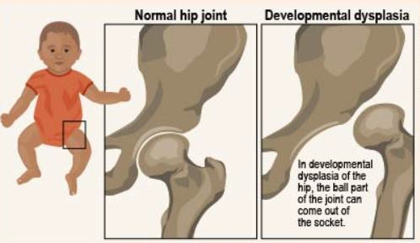
Biodro zdrowe oraz z widoczną dysplazją
[1]

Slide 6
Sztuczna sieć neuronowa
Sztuczna sieć neuronowa (ANN) to komputerowy system inspirowany strukturą mózgu, używany do przetwarzania informacji. To rodzaj algorytmu uczenia maszynowego, umożliwiającego rozpoznawanie wzorców i podejmowanie decyzji na podstawie danych. Składa się z sztucznych neuronów zorganizowanych w warstwy: wejściową, ukrytą oraz wyjściową.
Proces uczenia sieci neuronowej polega na dostosowywaniu wag połączeń między neuronami na podstawie zbioru treningowego. Wagi te optymalizuje się, aby sieć zwracała porządne wyniki zależne od realizowanego zadania. Algorytm wstecznej propagacji błędów jest głównym narzędziem dostosowującym wagi, minimalizując błąd prognozowania sieci.
Sztuczne sieci neuronowe znajdują zastosowanie w rozpoznawaniu obrazów, przetwarzaniu języka naturalnego, analizie danych, sterowaniu robotami i innych dziedzinach. Ich zdolność adaptacji do złożonych relacji w danych czyni je potężnym narzędziem w dziedzinie sztucznej inteligencji.

Slide 7
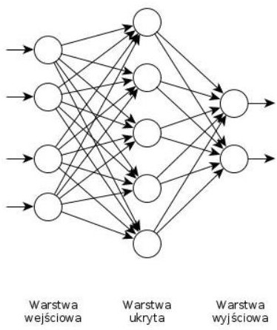
Sztuczna sieć neuronowa
[2]

Slide 8
Sztuczny neuron
Sztuczny neuron, podstawowy składnik sztucznych sieci neuronowych, odzwierciedla matematyczną wersję biologicznych sieci neuronowych w mózgu. Funkcjonuje analogicznie do neuronów biologicznych, przetwarzając informacje w ramach sieci neuronowej.
Sztuczny neuron przyjmuje wartości od innych neuronów lub wejść, przypisuje wagi połączeniom, sumuje ważone wejścia, a wynik przekazuje przez funkcję aktywacji. Podstawowe składniki sztucznego neuronu to wejścia, wagi, sumator i funkcja aktywacji.
Sztuczne neurony, zwane także perceptronami, stanowią elementy warstw w sztucznych sieciach neuronowych, które z kolei są fundamentem dla różnych architektur, takich jak głębokie sieci neuronowe (DNN). Dzięki adaptacyjnemu przetwarzaniu informacji, sztuczne sieci neuronowe znajdują szerokie zastosowanie w dziedzinie sztucznej inteligencji i uczeniu maszynowym.

Slide 9
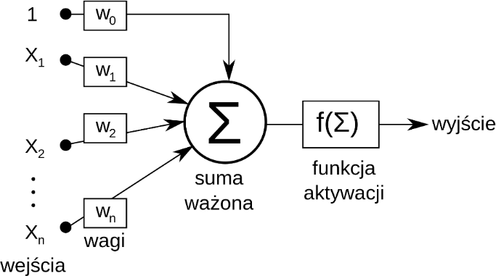
Schemat neuronu McCullocha-Pittsa
[3]

Slide 10
AUTOENKODER
Autoenkoder, składający się z pary koder-dekoder, redukuje wymiarowość danych, zachowując kluczowe cechy. Wyróżnia się autoenkodery deterministyczne i probabilistyczne, takie jak odszumiające, rekurencyjne, splotowe czy wariacyjne.
Podstawową strukturą autoenkodera są dwie części: enkoder (koder) i dekoder. Enkoder mapuje wejściowe dane do reprezentacji skompresowanej, ekstrahując istotne cechy. Dekoder odwrotnie odtwarza dane z uzyskanego kodowania.
Celem autoenkodera jest minimalizacja różnicy między danymi wejściowymi a wyjściowymi, osiągając jednocześnie kompaktowe kodowanie. Zastosowania obejmują redukcję wymiarowości, odszumianie danych oraz generowanie nowych danych podobnych do oryginalnych.

Slide 11
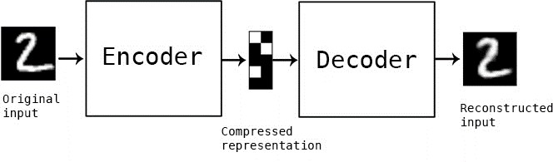
procesu redukcji wymiarowości danych na przykładzie obrazu cyfry o rozdzielczości 28x28 pikseli do rozmiaru 2x5
[4]

Slide 12
Autoenkoder konwolucyjny
Autoenkoder konwolucyjny (Convolutional Autoencoder) to specyficzny rodzaj autoenkodera, wykorzystujący warstwy konwolucyjne do przetwarzania danych przestrzennych, szczególnie skuteczny w analizie obrazów. W odróżnieniu od standardowego autoenkodera, operuje na pełnych wektorach, uwzględniając relacje między sąsiednimi pikselami. Składa się z:
Enkoder konwolucyjny: Warstwy konwolucyjne, warstwy sub-samplingu, oraz warstwy normalizacyjne redukują rozmiar przestrzeni cech, zachowując strukturalne informacje.
Przestrzeń kodu (latent space): Niskowymiarowa reprezentacja danych, zawierająca istotne cechy skoncentrowane na kluczowych aspektach danych.
Dekoder konwolucyjny: Warstwy konwolucyjne i warstwy "upsampling" odtwarzają strukturę danych na podstawie reprezentacji z przestrzeni kodu.

Slide 13
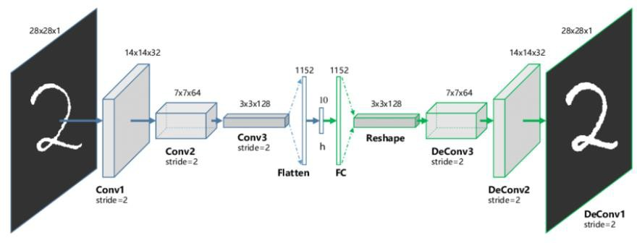
Autoenkoder konwolucyjny i jego zastosowanie
Autoenkodery konwolucyjne znajdują zastosowanie w rekonstrukcji obrazów, usuwaniu szumów, generacji obrazów oraz przetwarzaniu obrazów.
Dzięki konwolucjom efektywnie wydobywają hierarchiczne cechy, co sprawia, że są skuteczne zwłaszcza w obszarze dużych zestawów danych obrazowych, np. w przypadku zbioru danych MNIST.
[5]

Slide 14
WARSTWA KONWOLUCYJNA
Warstwa konwolucyjna (convolutional layer) w sieciach neuronowych przetwarza dane wejściowe, stosując operację konwolucji. Filtry (jądra konwolucyjne) przesuwane po danych wejściowych wydobywają lokalne cechy, umożliwiając sieci automatyczne wykrywanie i hierarchiczne reprezentowanie cech, co jest istotne w analizie obrazów.
Warstwa fully connected (w pełni połączona) to warstwa, w której każdy neuron jest połączony z każdym neuronem z poprzedniej warstwy. Każde połączenie ma przypisaną wagę, a warstwa ta integruje informacje z różnych lokalnych cech, wyodrębnionych w poprzednich warstwach, np. konwolucyjnych. Jest często używana w końcowych częściach sieci neuronowych, gdzie dokonywane są decyzje lub klasyfikacje na podstawie połączonych cech.

Slide 15
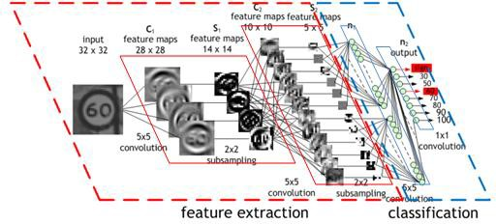
Przetwarzanie obrazu znaku drogowego poprzez konwolucję i pogłębianie, a następnie klasyfikację za pomocą regresji logistycznej
[6]

Slide 16
Algorytm klastrowania k-means
Algorytm klastrowania k-means to metoda analizy skupień, której celem jest podział zbioru danych na klastry, gdzie punkty wewnątrz jednego klastra są sobie podobne. Algorytm działa poprzez iteracyjne przypisywanie punktów do klastrów na podstawie odległości od centroidów (środków) klastrów, a następnie aktualizuje ich położenie podstawie nowo utworzonych klastrów. Proces ten jest powtarzany, aż do osiągnięcia ustalonego warunku stopu, takiego jak minimalizacja sumy kwadratów odległości między punktami a ich przypisanymi centroidami.

Slide 17
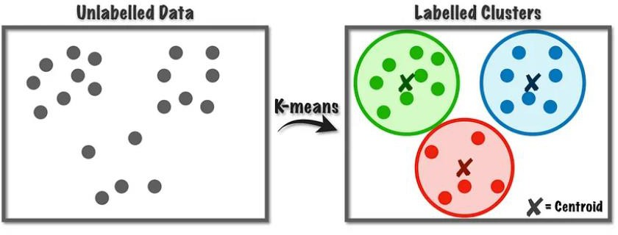
Klasteryzacja k-means z widocznym centroidami
[7]

Slide 18
Algorytm klastrowania dbscan
DBSCAN (Density-Based Spatial Clustering of Applications with Noise) to algorytm klastrowania danych, który identyfikuje obszary o gęstości danych powyżej określonego poziomu i traktuje obszary o niższej gęstości jako "szum". Jest to popularny algorytm w dziedzinie analizy skupień, który nie wymaga wcześniejszego określania liczby klastrów i dobrze radzi sobie z danych o zróżnicowanej gęstości

Slide 19
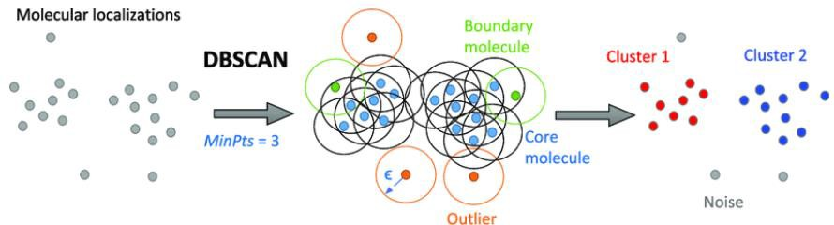
Schemat działania algorytmu DBSCAN w mikroskopii lokalizacyjnej pojedynczych cząsteczek
[8]

Slide 20
Algorytm t-sne
T-SNE (t-distributed Stochastic Neighbor Embedding) to technika redukcji wymiarów, która jest często używana do wizualizacji danych, zwłaszcza w kontekście klastrowania. Jej celem jest zachowanie podobieństw między punktami w oryginalnym przestrzeni, jednocześnie umożliwiając lepszą wizualizację w niższej wymiarowości, np. w dwóch lub trzech wymiarach.

Slide 21
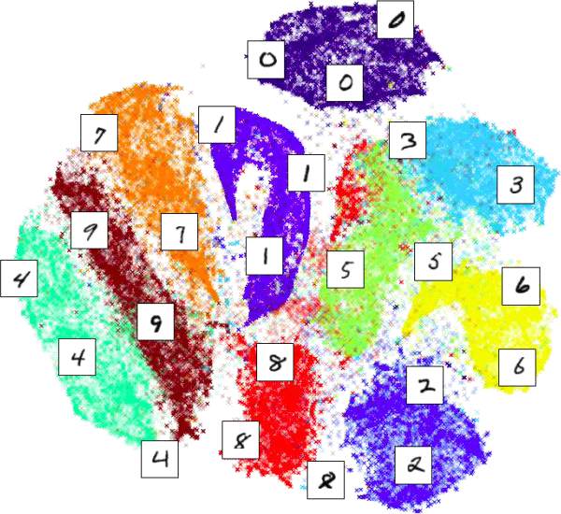
Wizualizacja zbioru danych MNIST za pomocą T-SNE
[9]

Slide 22
WYNIKI DZIAŁANIA AUTOENKODERA
Na późniejszym slajdzie umieszczono obok siebie oryginalne obrazy z lewej strony oraz odpowiadające im obrazy zdekodowane z prawej strony. Wyraźnie zauważalne jest, że obrazy zdekodowane wykazują silne podobieństwo do oryginalnych obrazów, co wskazuje na skuteczność modelu w rekonstrukcji danych. Warto zauważyć, że nawet po procesie kompresji i dekompresji, detale oraz cechy charakterystyczne obrazów zostały wystarczająco zachowane, co stanowi istotny aspekt w kontekście efektywności autoenkodera.
Wyniki potwierdzają zdolność modelu do przechwytywania istotnych cech danych oraz wskazują na jego przydatność w redukcji wymiarów i rekonstrukcji obrazów zgodnie z założeniami projektu.

Slide 23
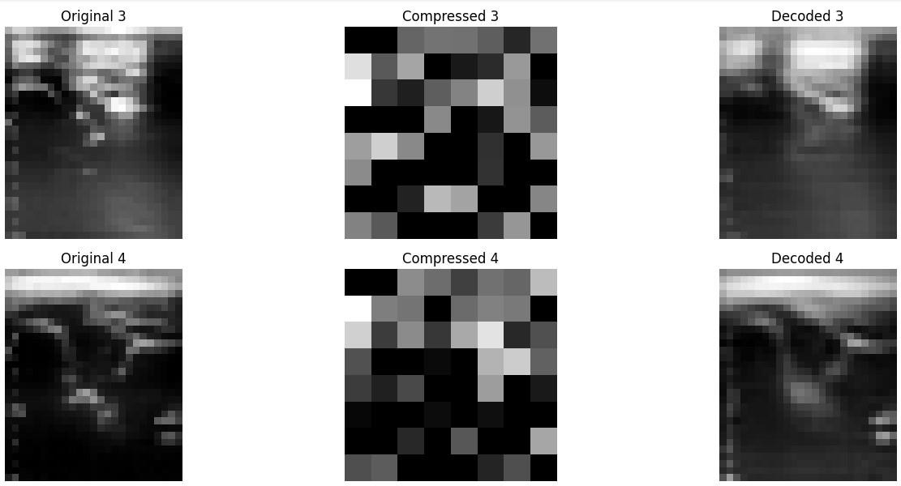
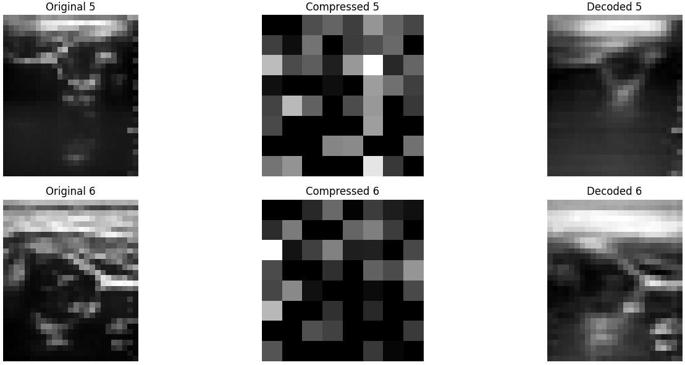
WYNIKI DZIAŁANIA AUTOENKODERA

Slide 24
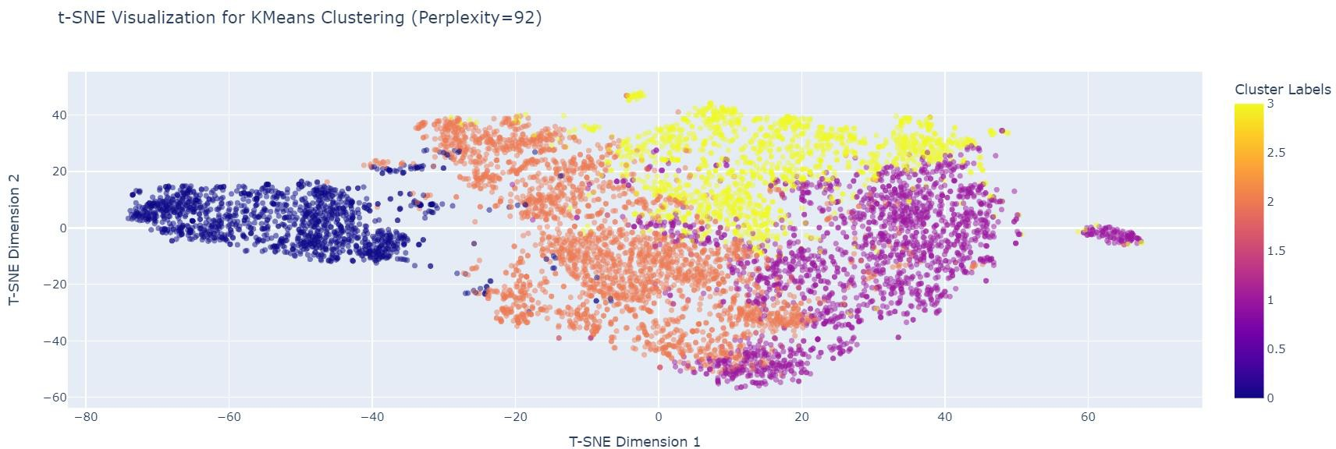
Wizualizacja 2D klasteryzacji k-means za pomocą T-SNE

Slide 25
Wizualizacja 2D klasteryzacji k-means za pomocą T-SNE
Dwuwymiarowe wykresy T-SNE z zaznaczonymi klastrami k-means, gdzie różne kolory reprezentują różne klastry, ułatwiają łatwą identyfikację struktury przestrzennej zakodowanych obrazów. Punktowe skupiska o podobnych kolorach wskazują na przypisanie ich do wspólnych klastrów, co ilustruje proces grupowania zakodowanych reprezentacji obrazów w przestrzeni dwuwymiarowej.
Znaczące odległości między klastrami sugerują istnienie wyraźnych podgrup obrazów. Klastry skupione w jednej części wykresu reprezentują obrazy przypisane do jednego klastra, podczas gdy odległe punkty oznaczają obrazy należące do innych klastrów.
Wykresy 2D, z wartością perplexity równą 92, wyraźnie ukazują wyodrębnienie czterech klastrów. Odróżnione kolory na wykresach wskazują na wyraźny podział, a uporządkowane punkty dodatkowo podkreślają klarowność podziału na poszczególne klastry.

Slide 26
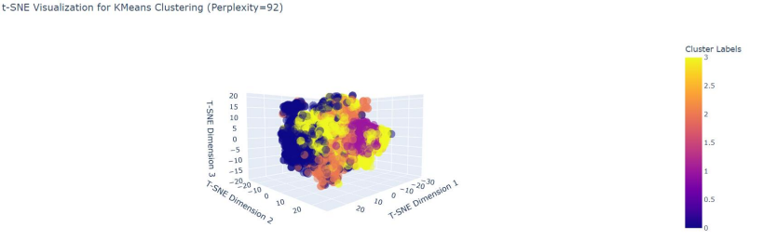
Wizualizacja 3D klasteryzacji k-means za pomocą T-SNE

Slide 27
Wizualizacja 3D klasteryzacji k-means za pomocą T-SNE
Trójwymiarowe wykresy T-SNE z zaznaczonymi klastrami k-means dostarczają kompleksowej perspektywy na strukturę przestrzenną zakodowanych obrazów. Każdy punkt na osiach x, y i z reprezentuje indywidualny zakodowany obraz, a kolory wskazują na przynależność do konkretnego klastra.
Podobieństwo kolorów na wykresach ułatwia identyfikację grup obrazów, sugerując przypisanie punktów do tych samych klastrów. Wyraźne odległości między klastrami umożliwiają zobrazowanie różnych podgrup obrazów, co wskazuje na bardziej szczegółowe relacje między nimi. Wyjątkowo łatwe rozpoznanie czterech klastrów sprawia, że analiza struktury przestrzennej staje się bardziej przejrzysta i zrozumiała.
Wykresy 3D z wartością perplexity równymą 92 wyraźnie ukazują wyodrębnienie czterech klastrów, co jest szczególnie zauważalne dzięki wyraźnie zaznaczonym i odróżnionym kolorom. Dodatkowo, punkty na wykresach nie są bardzo pomieszane, co podkreśla klarowny podział na poszczególne klastry.

Slide 28
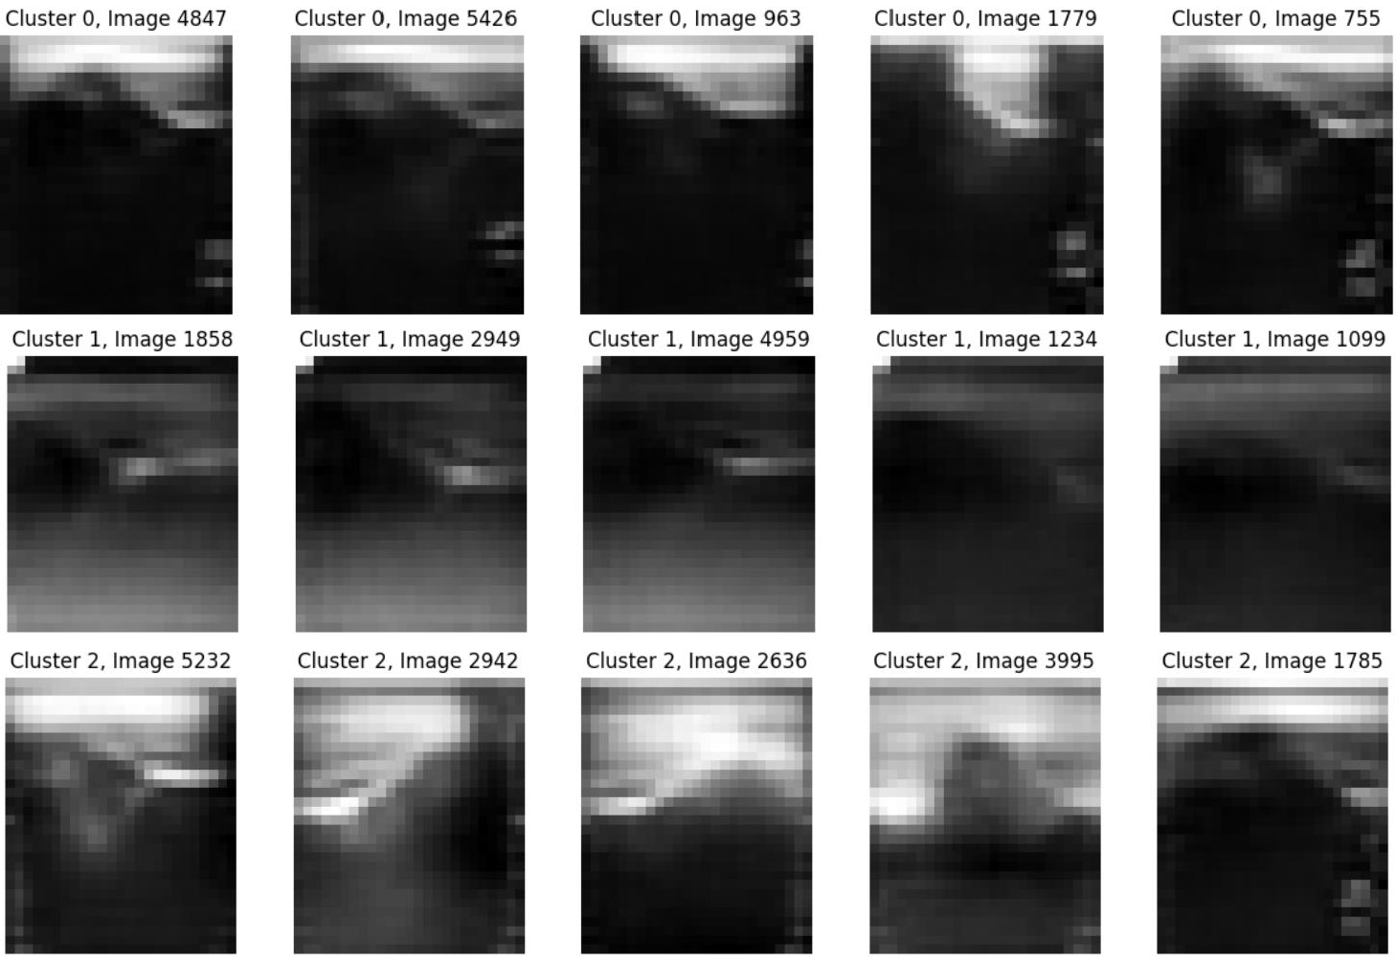
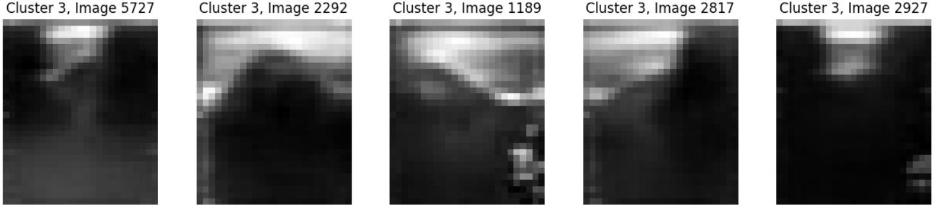
Reprezentacja zdekodowanych obrazów dla każdego z klastrów

Slide 29
Wnioski ze zdekodowanych obrazów dla każdego z klastrów
Podczas analizy zdekodowanych obrazów zauważono, że proces klastrowania skutecznie uwzględniał ogólne kształty i specyficzne kierunki struktur anatomicznych. Klastry efektywnie grupowały obrazy, biorąc pod uwagę orientacje strukturalne. Klaster 0 prezentował lewe kości udowe z uwzględnieniem szczegółów krętacza większego. Klastry 1 i 2 skupiały się odpowiednio na lewej i prawej kości udowej, z nielicznymi przypadkami błędnego ułożenia sondy w klastrze 2. Klaster 3 identyfikował przypadki źle przyłożonej sondy, z widocznym fałdem zwrotnym. Te obserwacje mają istotne znaczenie w diagnostyce medycznej.

Slide 30
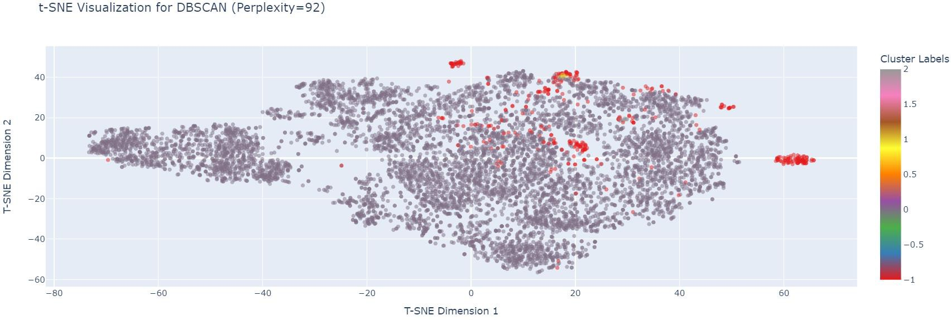
Wizualizacja 2D klasteryzacji za pomocą T-SNE Z użyciem klastrów na bazie DBSCAN

Slide 31
Wizualizacja 2D klasteryzacji za pomocą T-SNE Z użyciem klastrów na bazie DBSCAN
Przy analizie dwuwymiarowych wykresów T-SNE z klastrami DBSCAN, trudno zidentyfikować strukturę przestrzenną obrazów. Kolory reprezentują różne klastry, ale brak wyraźnych odległości między nimi sugeruje istnienie słabych podgrup obrazów. Algorytm DBSCAN zidentyfikował 3 klastry, ale jedna grupa jest trudna do zidentyfikowania. To może wynikać z trudności algorytmu w klastrowaniu danych zbioru zdjęć USG bioderek dziecięcych użytych w projekcie.

Slide 32
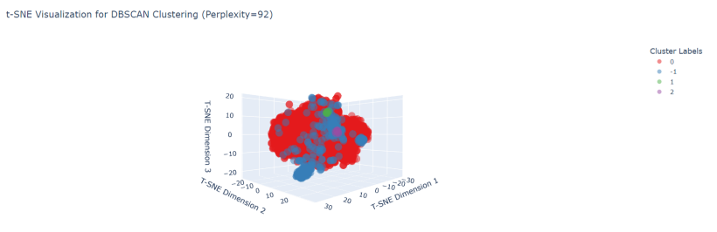
Wizualizacja 3D klasteryzacji za pomocą T-SNE pomocą przypisania klastrów przez DBSCAN

Slide 33
Wizualizacja 3D klasteryzacji za pomocą T-SNE pomocą przypisania klastrów przez DBSCAN
Trójwymiarowe wykresy T-SNE z algorytmem DBSCAN ukazują strukturę przestrzenną zakodowanych obrazów. Punkty o różnych kolorach reprezentują klastry, ułatwiając identyfikację grup obrazów. Wyraźne odległości między klastrami sugerują różne podgrupy obrazów. Trzy klastry są widoczne, jeden większy (czerwony) i dwa mniejsze (fioletowy, zielony). Niebieskie obszary oznaczają punkty szumowe. Niestety, klastrowanie z DBSCAN nie jest jednoznaczne, zarówno w wizualizacji 2D, jak i 3D, utrudniając określenie optymalnej wartości perplexity.

Slide 34
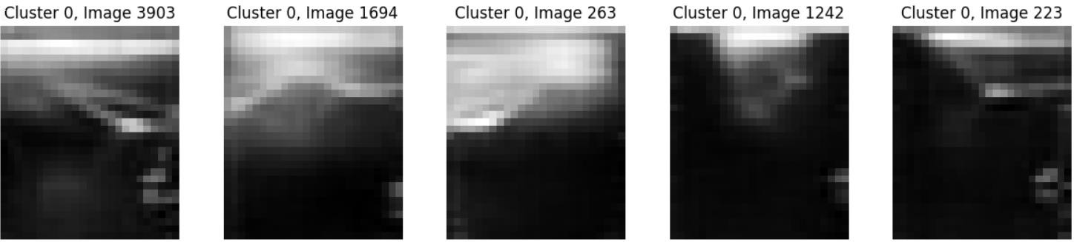
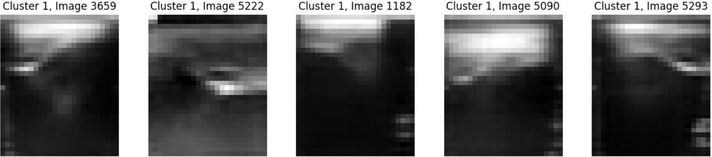
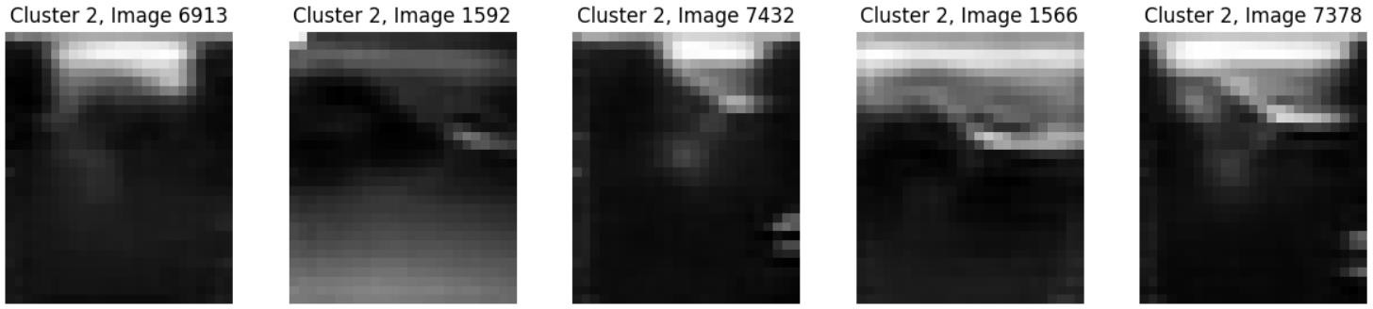
Reprezentacja zdekodowanych obrazów dla każdego z klastrów algorytmu dbscan

Slide 35
Reprezentacja zdekodowanych obrazów dla każdego z klastrów algorytmu dbscan
Po analizie zdekodowanych obrazów stwierdzono, że klastry w DBSCAN słabiej identyfikują różnice między obrazami niż w K-MEANS. Proces klastrowania uwzględniał ogólne kształty i specyficzne kierunki struktur anatomicznych, jednak subtelne kierunki, zwłaszcza związane z głową kości udowej, są mało zauważalne. Brak tych szczegółów w zdekodowanych obrazach potwierdza, że algorytm klastrowania nieefektywnie uwzględniał informacje dotyczące orientacji strukturalnej. Obrazy w klastrach są zróżnicowane, co utrudnia znalezienie wspólnej cechy. Ta obserwacja ma istotne znaczenie w diagnostyce medycznej, gdzie precyzyjna analiza struktury anatomicznej jest kluczowa dla oceny obrazów medycznych.

Slide 36
podsumowanie
Projekt zastosował klastrowanie (k-means, DBSCAN) i autoenkodowanie do analizy ultrasonograficznych obrazów medycznych. K-means skutecznie uwzględniał orientację strukturalną, szczególnie kierunki kości lewej, natomiast DBSCAN miał ograniczone możliwości identyfikacji subtelnych różnic, zwłaszcza związanych z głową kości udowej.
Analiza zdekodowanych obrazów wykazała, że k-means efektywnie uwzględniał kierunki strukturalne, a DBSCAN miał trudności w identyfikowaniu różnic między obrazami, zwłaszcza w orientacji strukturalnej.
Eksploracja przestrzeni kodowanych obrazów za pomocą t-SNE uwydatniła skomplikowane struktury anatomiczne, szczególnie w obszarach kości, co ma znaczenie dla diagnostyki medycznej.
Autoenkoder bez podziału na zbiory treningowe efektywnie wydobywał cechy z danych, potwierdzając adekwatność architektury modelu.
Podsumowując, integracja klastrowania i autoenkodowania umożliwiła pełniejsze zrozumienie struktury ultrasonograficznych obrazów medycznych, otwierając perspektywy dla dalszych badań w praktyce medycznej.

Slide 37
bibliografia
[1] https://kidshealth.org/en/parents/ddh.html
[2] https://forbot.pl/forum/topic/19925-zrozumiec-dzialanie-sieci-neuronowej-opis-dzialaniasztucznych-sieci-neuronowych
[3] https://pl.wikipedia.org/wiki/Neuron_McCullocha-Pittsa
[4] https://blog.keras.io/building-autoencoders-in-keras.html
[5] https://www.researchgate.net/figure/The-structure-of-proposed-Convolutional-AutoEncodersCAE-for-MNIST-In-the-middle-there_fig1_320658590
[6] https://developer.nvidia.com/discover/convolutional-neural-network
[7] https://towardsdatascience.com/k-means-a-complete-introduction-1702af9cd8c
[8] https://www.researchgate.net/figure/An-Example-Illustrating-the-Density-Based-DBSCANClustering-Method-Applied-to-SMLM-Data_fig4_342141592
[9] https://nlml.github.io/in-raw-numpy/in-raw-numpy-t-sne/

Slide 38
DZIĘKUJĘ ZA UWAGĘ

